Slide 2

OOP PROJECT:
Demonstration of types of COVID-19 virus and its mechanism
Course : Object Oriented Programming – IT3100​
Lecturer: Ph.D. Nguyen Thi Thu Trang​
Team member:
Nguyễn Lương Duy - 20204960
Trần Khánh Duy - 20215016
Vũ Đức Duy - 20215018
Đàm Minh Hải - 20215272

Slide 3
Contents
1. Phân chia công việc
2. Vấn đề
3. Use-case diagram
4. General class diagram
5. Class diagram for detailed package
6. Giải thích các kỹ thuật OOP trong project
7. Demo

Slide 4
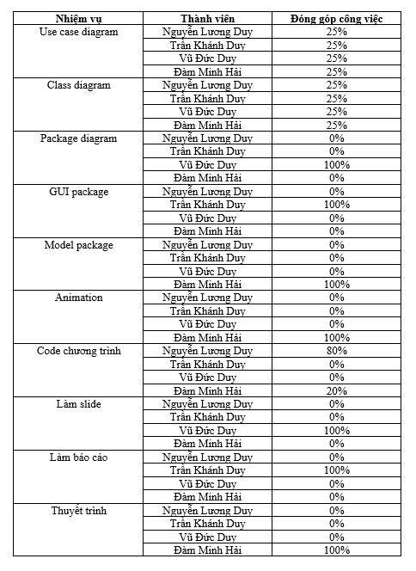
1. Task assignment

Slide 5
2. Vấn đề
Nhóm cần tạo một ứng dụng mô tả các chủng loại virus covid-19 và cơ chế của nó.
Yêu cầu thiết kế:
Màn hình chính:
Người dùng có thể chọn nghiên cứu theo loại virus có hoặc không lớp Lipid
Sau khi chọn loại virus thì ứng dụng sẽ hiện ra các loại virus có thể lựa chọn
Nút help sẽ hiện ra cách sử dụng và mục tiêu của ứng dụng
Nút thoát sẽ thoát ứng dụng, cần có yêu cầu xác nhận
Phần mô tả:
Trình bày cấu trúc của virus. Các virus có cấu trúc
khác nhau, ứng dụng cần chỉ ra và giải thích chúng
Một nút để bắt đầu mô tả quá trình lây nhiễm của
virus, chỉ ra sự khác nhau nhỏ của chúng
Luôn có một nút back để quay trở về màn hình chính

Slide 6
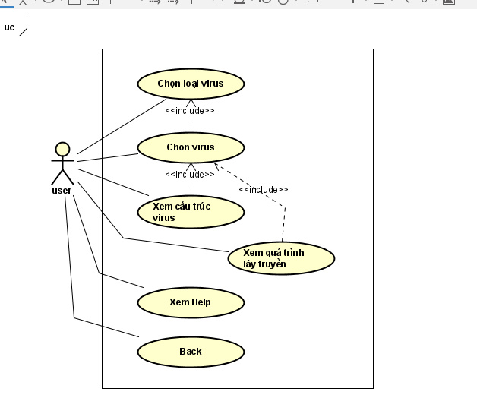
3. Use-case diagram

Slide 7
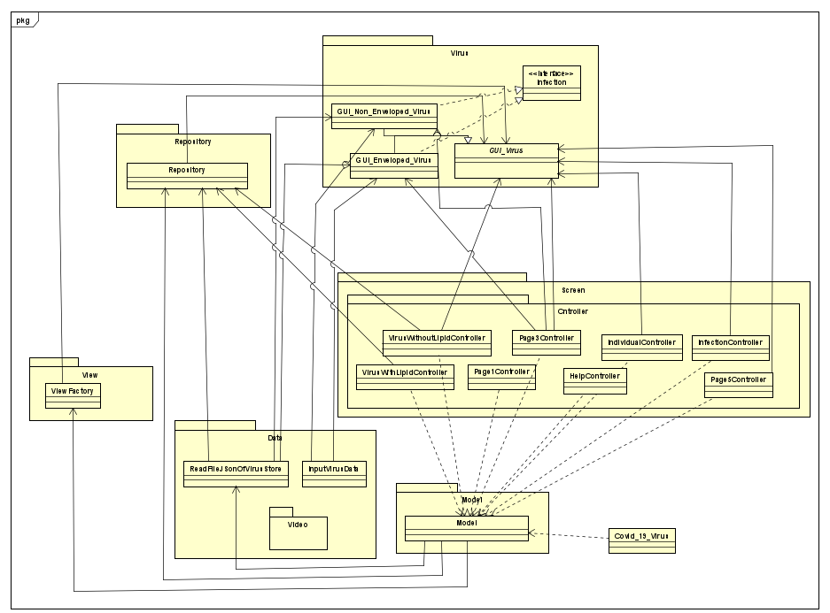
4. General class diagram
Project được thiết kế theo mô hình MVC và được chia thành ba thành phần chính:
Package View
Package Model
Package Controller
Ngoài ra:
Package Data
Package Virus
Package Repository

Slide 8
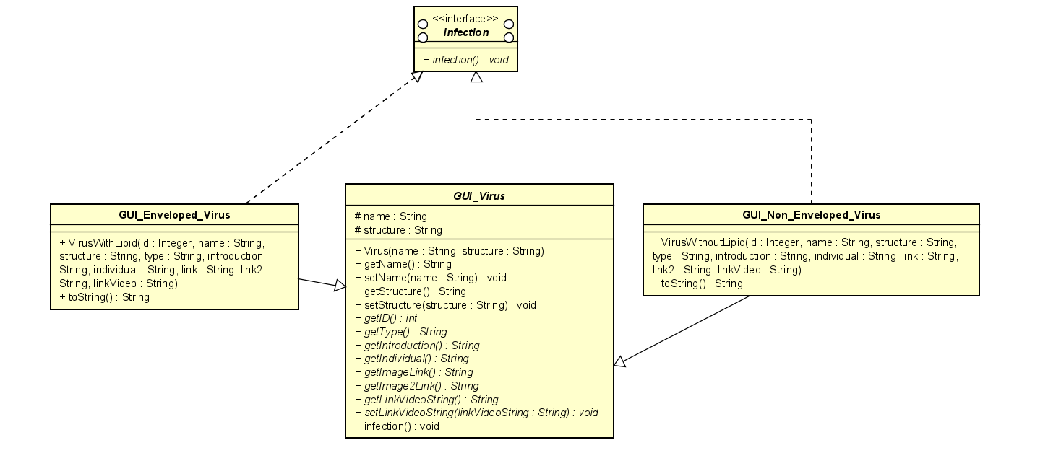
5. Class diagram cho detailed package
5.1 Class diagram của Virus Package

Slide 9
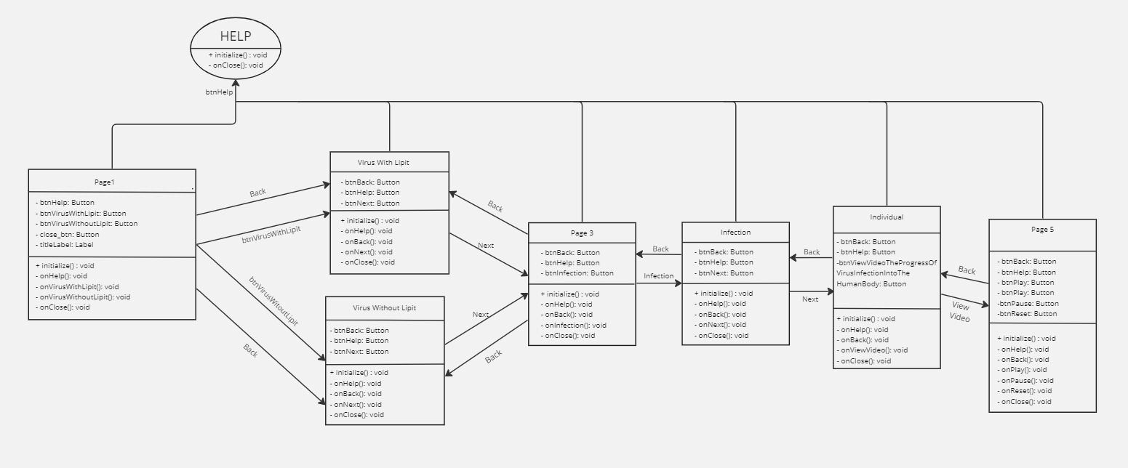
5. Class diagram cho detailed package
5.2 Class diagram cho Screen package

Slide 10
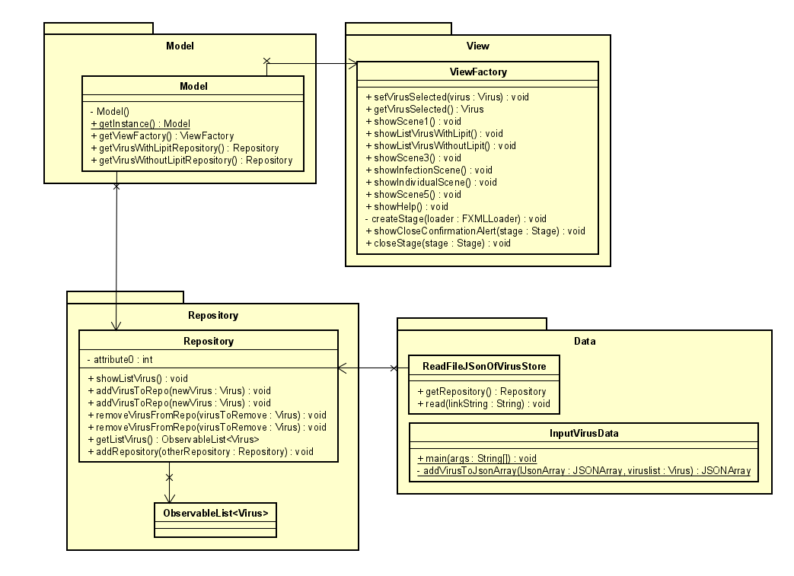
5. Class diagram cho detailed package
5.3 Class diagram cho Model, View, Date package

Slide 11
6. Giải thích về kỹ thuật OOP trong thiết kế
Ở virus package:
Kế thừa:
GUI_Enveloped_Virus và GUI_Non_Enveloped_Virus kế thừa lớp abstract GUI_Virus.
Đa hình:
Ở mỗi loại Virus, khi gọi method toString() thì sẽ trả về 1 string tùy thuộc vào loại virus.
Interface:
Interface infection được implement vào GUI_Enveloped_Virus và GUI_Non_Enveloped_Virus biểu hiện sự lây truyền của virus.

Slide 12
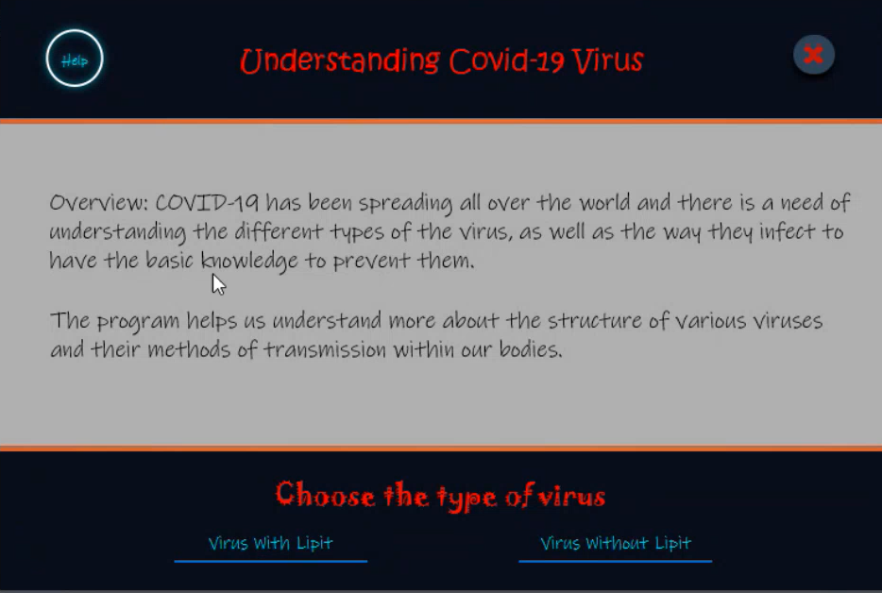
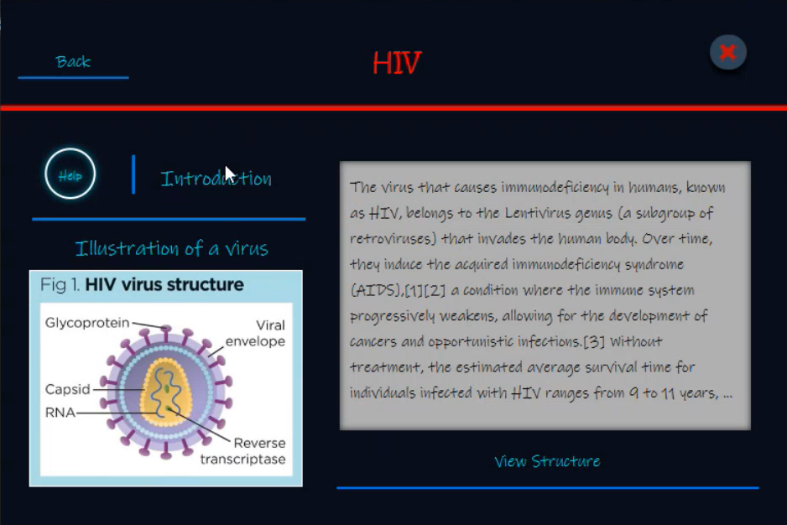
7. Demo
Link demo: Demo

Slide 13
THANK YOU !

